Slide 1

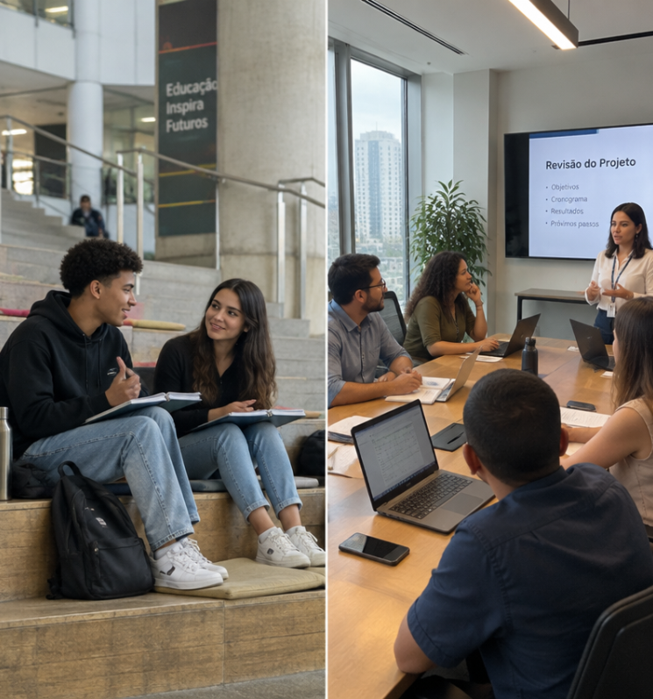
Contextos Formais versus Informais
Adequação comunicativa, registros e impacto profissional

Slide 2
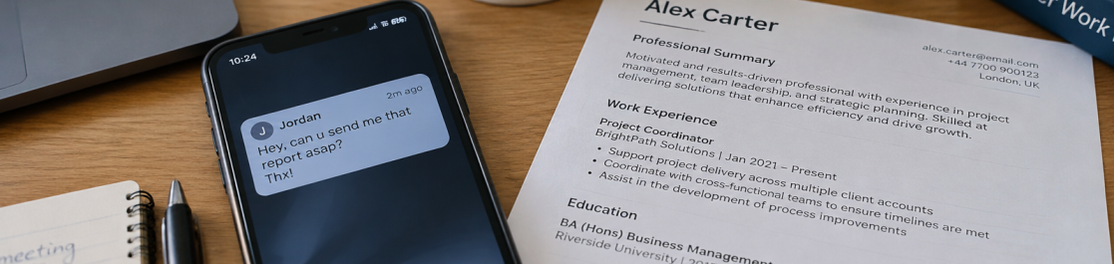
Você contrataria este candidato?
Imagine abrir um e-mail de processo seletivo e ler: "Fala chefe, blz? Manda aí a vaga q to dentro, vlw!"
A mensagem transmite a mesma informação de um texto formal, mas a forma destrói a credibilidade do autor antes mesmo da entrevista.

Slide 3
Objetivos da Nossa Aula
Diferenciar registros formais e informais com base no contexto, público e objetivo.
1
Identificar os riscos da hipercorreção e da informalidade excessiva em ambientes profissionais.
2
Reescrever mensagens cotidianas aplicando o registro formal de forma natural e precisa.
3

Slide 4




Vocabulário Essencial
Formalidade
Uso rigoroso da norma-padrão e tom impessoal.
Adequação
Capacidade de ajustar a mensagem ao contexto real.
Registro
Variedade da língua adotada conforme a situação de uso.
Informalidade
Linguagem espontânea, afetiva e coloquial.

Slide 5

REVISÃO
O Ciclo do Feedback Bidirecional
Na aula anterior, compreendemos que a comunicação não é uma via de mão única. O emissor envia a mensagem, e o feedback valida se a ideia foi realmente absorvida.
Bidirecionalidade: Ambos os interlocutores aprendem e ajustam o discurso.
Ajuste contínuo: A reação do receptor dita se precisamos clarificar o tom.

Slide 6

Revisão: Feedback Construtivo
Pergunta 1:
Qual é o principal propósito do feedback bidirecional no ciclo comunicativo?
Pergunta 2:
Por que um feedback deve focar no comportamento ou mensagem, e não na pessoa?
Pergunta 3:
O que caracteriza um feedback eficaz no ambiente acadêmico ou profissional?

Slide 7
Revisão: Feedback Construtivo
✅
Resposta 1:
Permitir que emissor e receptor alinhem entendimentos e ajustem a mensagem.
Resposta 2:
Para manter a objetividade profissional e evitar reações defensivas ou conflitos.
Resposta 3:
Clareza, dados específicos, oportunidade temporal e orientação para melhoria.

Slide 8
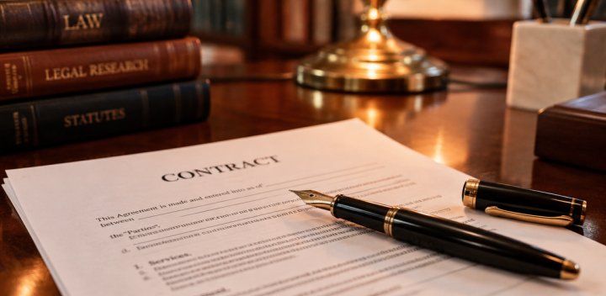

O Que É Registro Linguístico?
Registro Formal
Segue a norma-padrão gramatical, possui vocabulário preciso, evita gírias e prioriza a objetividade.
Registro Informal
Marcado pela espontaneidade, uso de termos coloquiais, abreviações e forte proximidade afetiva.

Slide 9




O Tripé da Escolha Comunicativa
O Ambiente
O espaço físico ou virtual dita as regras sociais: plenário, sala de reunião ou grupo familiar.
O Interlocutor
O grau de intimidade, idade e hierarquia definem a proximidade e o tratamento empregado.
O Objetivo
O que você pretende alcançar: solicitar algo formalmente, desabafar, ensinar ou fechar um acordo.
A Adequação
A convergência harmônica desses três pilares garante que a mensagem gere o impacto planejado.

Slide 10

Certo ou Errado Não Existem
Na linguística moderna, substituímos a dicotomia "certo versus errado" pelo conceito de adequação ao contexto.
Falar de terno na praia soa tão estranho quanto comparecer de bermuda a uma audiência judicial. Com as palavras ocorre exatamente o mesmo fenômeno social.

Slide 11
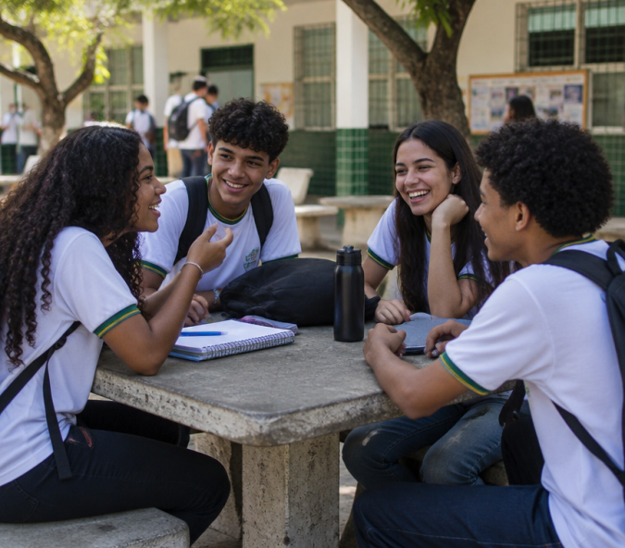
Gírias: Quando Elas Cabem?
As gírias são expressões dinâmicas que criam identidade e vínculo entre membros de um mesmo grupo social ou faixa etária.
No convívio pessoal: Abreviam caminhos e demonstram intimidade calorosa.
No contexto corporativo: Podem soar desleixadas ou excluir interlocutores de outras gerações.
📌
Definição
Gíria é instrumento de pertencimento, não de universalidade.

Slide 12
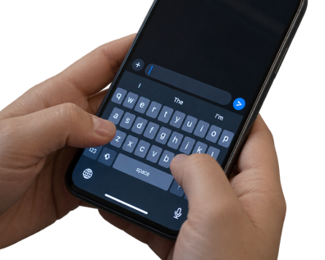
Abreviações Digitais
Expressões como "vc", "tbm", "fds" e "pq" nasceram da necessidade de digitação rápida em teclados móveis de mensagens instantâneas.
Contudo, em relatórios, correspondências oficiais ou e-mails corporativos, a economia de toques passa a impressão de pressa e falta de apreço pelo receptor.
Economia de toques vs. ruído na mensagem
⚠️
Atenção
Evite abreviações fonéticas em comunicações formais por escrito.

Slide 13

Jargões Profissionais e Seus Limites
Jargões são termos técnicos próprios de uma área (médica, jurídica, financeira, tecnológica).
Uso interno: Agilizam a precisão conceitual entre especialistas (ex.: "deferimento", "deploy", "compliance").
Uso com público leigo: Criam barreiras instransponíveis e geram distanciamento.
A regra de ouro: Só use jargão se tiver certeza de que seu interlocutor domina o significado.

Slide 14
Conecte o Elemento ao Impacto
Relacione as palavras com as definições
Jargão Técnico
Expressão identitária para grupos informais íntimos.
Norma-Padrão
Termo específico compreendido apenas por especialistas.
Gíria
Regra gramatical adotada para comunicação institucional.
Abreviação
Redução gráfica que deve ser evitada em documentos.

Slide 15
Conecte o Elemento ao Impacto
✅
Relacione as palavras com as definições
Jargão Técnico
Expressão identitária para grupos informais íntimos.
A
Norma-Padrão
Termo específico compreendido apenas por especialistas.
B
Gíria
Regra gramatical adotada para comunicação institucional.
C
Abreviação
Redução gráfica que deve ser evitada em documentos.
D

Slide 16

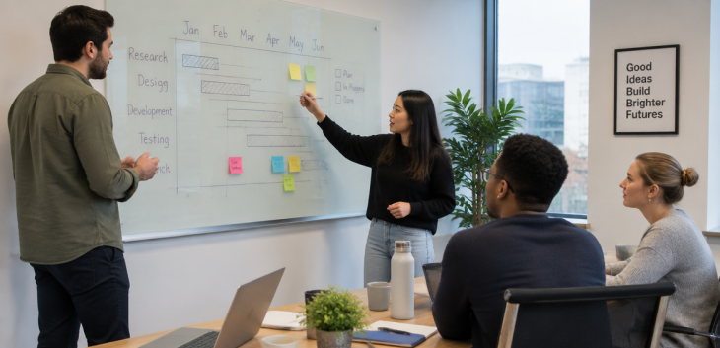
Comunicação Pessoal vs. Corporativa
Âmbito Pessoal
Focado na conexão emocional, liberdade estrutural e partilha espontânea de sentimentos do dia a dia.
Âmbito Corporativo
Focado na entrega de resultados, transparência de processos, alinhamento de metas e registro formal.

Slide 17

O Rigor da Esfera Acadêmica
Na escola e na universidade, a escrita exige precisão conceitual e respeito aos fatos comprovados.
Impessoalidade: Prefere-se "observa-se os resultados" em vez de "eu acho que funcionou".
Citação de fontes: Nenhuma afirmação se sustenta sem respaldo ou fundamentação sólida.

Slide 18
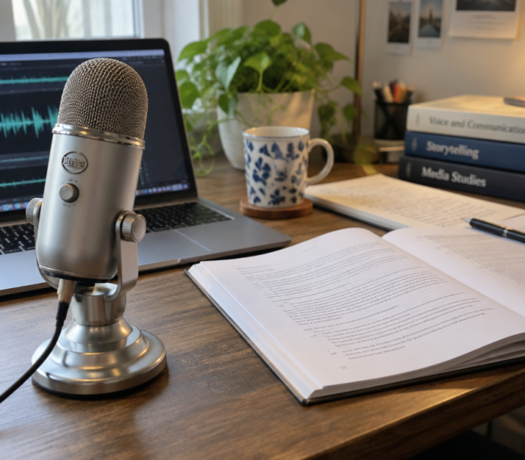
Adequação na Fala vs. na Escrita
A fala conta com recursos imediatos: tom de voz, expressão facial e possibilidade de correção instantânea.
Já a escrita é duradoura e desprovida de entonação ao vivo. Uma frase mal pontuada ou ambígua não pode ser retificada no mesmo instante em que é lida.
🧠
Lembre-se
O texto escrito exige maior planejamento e clareza do que o diálogo oral.

Slide 19

A Armadilha da Hipercorreção
A hipercorreção ocorre quando o comunicador tenta soar excessivamente sofisticado ou culto e comete deslizes gramaticais ou artificiais.
Uso equivocado de pronomes: "Entre eu e você" em vez do correto "Entre mim e você".
Vocabulário empolado: Usar arcaísmos que dificultam a leitura rápida no ambiente de trabalho.
Efeito real: Transmite pedantismo e afasta os colegas em vez de demonstrar competência.

Slide 20
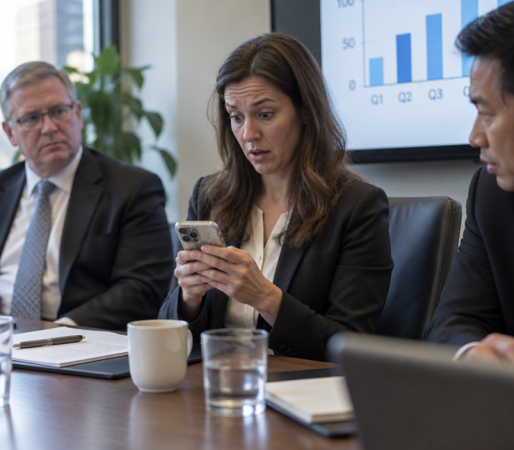
ATENÇÃO CRÍTICA
O Perigo do Excesso de Informalidade
No polo oposto, tratar chefes, clientes ou professores com intimidade indevida gera graves prejuízos de percepção:
Perda de autoridade: Suas ideias parecem desprovidas de estudo ou compromisso sério.
Falta de limites: Apelidos carinhosos ou emojis excessivos em memorandos geram constrangimento.
Prejuízo em avaliações: O excesso de informalidade é visto como imaturidade profissional.

Slide 21
Reflexão: Erros de Registro
Usar palavras rebuscadas e arcaicas sempre garante que uma mensagem corporativa seja bem compreendida e respeitada.
👍 VERDADEIRO
👎 FALSO
🤔 Prepare-se para explicar o seu raciocínio.

Slide 22
Reflexão: Erros de Registro
✅
Usar palavras rebuscadas e arcaicas sempre garante que uma mensagem corporativa seja bem compreendida e respeitada.
✓
👍 VERDADEIRO
👎 FALSO
🔑 Por que é isso?
A formalidade eficaz exige clareza e precisão; termos excessivamente empolados causam ruído comunicativo e pedantismo.

Slide 23
A Linha do Tempo da Comunicação
Anos 2000
E-mails e a primeira agilização corporativa.
Atualidade
Discernimento digital e agilidade com clareza.
Século XX
Cartas e memorandos com formalidade extrema.
Anos 2015
Chats corporativos borram os limites de tom.

Slide 24
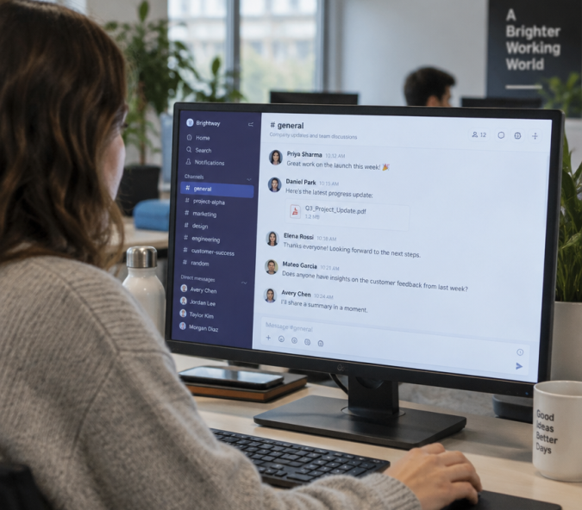
Discernimento Comunicativo Digital
Aplicativos como Slack, Teams e WhatsApp Workplace trouxeram a velocidade do chat para o coração das empresas.
Essa aproximação exige discernimento em dobro: agilidade não significa desrespeito gramatical ou informalidade desenfreada.
Mensagens de trabalho ficam registradas institucionalmente.
A clareza nas instruções evita retrabalhos caros e mal-entendidos.

Slide 25

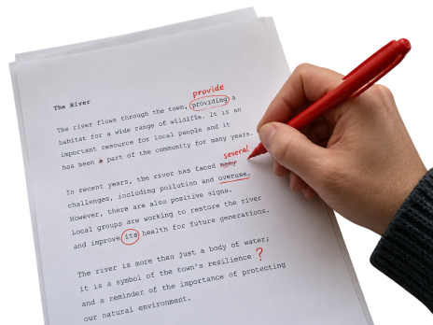

Passo a Passo da Transição de Tom
1. Diagnosticar
Identifique quem é o receptor e qual resultado você busca alcançar.
2. Substituir
Troque gírias, contrações e vícios por termos claros da norma culta.
3. Polir
Revise a pontuação e certifique-se de manter o tom educado e objetivo.

Slide 26
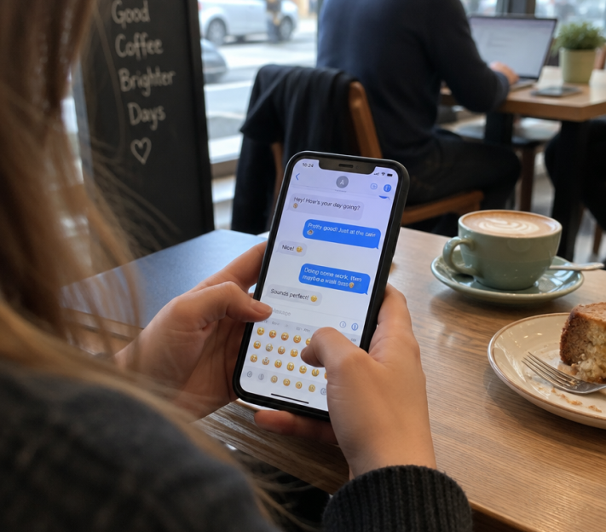
Caso 1: Conversa de Rede Social
Contexto: Grupo de Amigos
"E aí galera, bora fechar aquele trampo hj? Quem não colar vai ficar sem nota hein kkkk manda o link aí!"
Elementos: Gírias ("trampo", "colar"), onomatopeias de riso ("kkkk") e abreviações ("hj").
Avaliação de adequação: Perfeita para um grupo informal entre colegas de turma.

Slide 27

Caso 2: Reunião Profissional
Contexto: Alinhamento de Equipe
"Bom dia a todos. Sugiro alinharmos as pendências do projeto nesta tarde para garantirmos a entrega pontual do relatório."
Elementos: Saudação formal, verbo no modo indicativo/subjuntivo correto, foco em entregas e prazos.
Avaliação de adequação: Excelente clareza, profissionalismo e consideração pelos colegas.

Slide 28
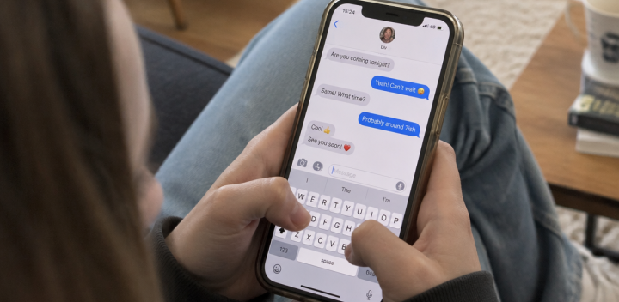
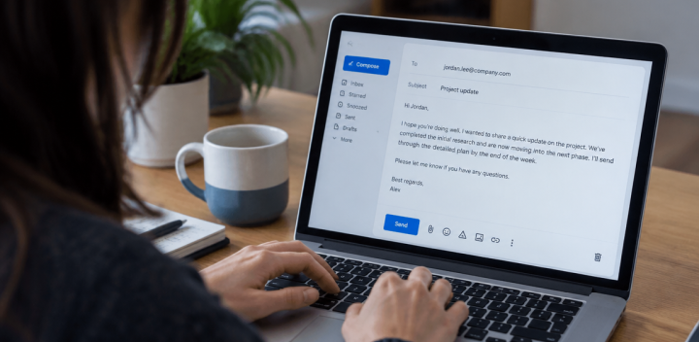
Comparando as Duas Mensagens
Mensagem no Chat
Prioriza o dinamismo e a conexão imediata. Desconsidera pontuação rígida sem gerar ruído entre pares.
Mensagem na Reunião
Prioriza a precisão corporativa, previne ambiguidades e consolida compromissos institucionais.

Slide 29
Avaliação de Mensagens de Trabalho
Quais das afirmações a seguir representam práticas adequadas em um e-mail corporativo ou acadêmico? Mais de uma resposta está correta.
1.
Utilizar saudações claras como 'Prezado professor' ou 'Bom dia, equipe'.
2.
Exigir respostas imediatas utilizando letras maiúsculas e múltiplos pontos de exclamação.
3.
Revisar a mensagem antes do envio para eliminar erros ortográficos e ambiguidades.
4.
Usar abreviações comuns de chat como 'vc' e 'tbm' para economizar tempo de leitura.

Slide 30
Avaliação de Mensagens de Trabalho
✅
Quais das afirmações a seguir representam práticas adequadas em um e-mail corporativo ou acadêmico? Mais de uma resposta está correta.
✓
1.
Utilizar saudações claras como 'Prezado professor' ou 'Bom dia, equipe'.
2.
Exigir respostas imediatas utilizando letras maiúsculas e múltiplos pontos de exclamação.
✓
3.
Revisar a mensagem antes do envio para eliminar erros ortográficos e ambiguidades.
4.
Usar abreviações comuns de chat como 'vc' e 'tbm' para economizar tempo de leitura.

Slide 31
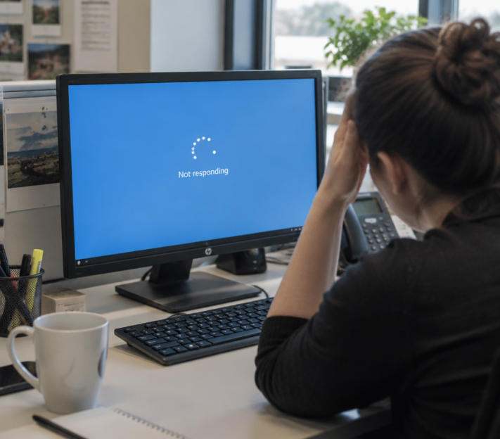
OFICINA PRÁTICA
Reescrita: Mensagem Original
Analise o bilhete que um jovem estagiário redigiu para a diretoria:
"E aí doutor, não deu pra terminar a planilha pq meu PC travou tudo. Amanhã vejo se consigo, fmz?"
Mensagem recebida pelo gestor de setor
Quais pontos ferem o decoro profissional e geram insegurança sobre o trabalho?

Slide 32

Reescrita: Versão Adequada
Transformação Profissional
Veja como a mesma situação é relatada com maturidade:
"Prezado Carlos, tive uma falha técnica no equipamento durante a tarde. O suporte já restabeleceu o sistema e enviarei o relatório finalizado amanhã até às 10h. Agradeço a compreensão."
Versão formal revisada
O problema foi explicado com responsabilidade e previsão de resolução.

Slide 33

Complete a Mensagem Profissional
____ coordenadora, informo que enviei os arquivos do projeto em ____ para sua avaliação. ____ atenciosamente.
Banco de palavras 🏦
Tmj
Prezada
zap
anexo
Fico
E aí

Slide 34
Complete a Mensagem Profissional
✅
Prezada coordenadora, informo que enviei os arquivos do projeto em anexo para sua avaliação. Fico atenciosamente.
Banco de palavras 🏦
Tmj
Prezada
zap
anexo
Fico
E aí

Slide 35




Checklist de Adequação Linguística
1. O Destinatário
Qual é o nível de autoridade, idade ou intimidade do interlocutor?
2. O Canal
Trata-se de um e-mail oficial, canal corporativo ou rede social?
3. A Clareza
O texto pode gerar dupla interpretação ou soar ríspido sem necessidade?
4. O Registro Final
A linguagem preserva o respeito e atende aos objetivos pretendidos?

Slide 36

A Flexibilidade do Bom Comunicador
Dominar registros diferentes não significa abandonar sua essência, mas ter a chave certa para abrir cada porta no mundo real.

Slide 37
Síntese dos Conceitos Principais
Contexto manda: A adequação linguística depende sempre do ambiente, público e propósito.
1
Nem gíria nem pedantismo: Fuja tanto do desleixo coloquial quanto da hipercorreção artificial.
2
Escrita requer zelo: Textos formais exigem planejamento, pontuação rigorosa e impessoalidade.
3

Slide 38


Debate: O Tom em Meios Digitais
Como você equilibra a agilidade exigida nas redes sociais e aplicativos com o profissionalismo necessário ao conversar com professores ou chefes?

Slide 39
Debate: O Tom em Meios Digitais
✅
Você poderia ter dito...
Planejando a resposta antes de enviar.
Evitando abreviações e gírias desnecessárias.
Adequando a saudação ao cargo e proximidade.
Priorizando clareza e respeito gramatical.

Slide 40


Desafio Final: Reescrevendo o Pedido
Você precisa pedir ao coordenador da escola autorização para entregar um trabalho com um dia de atraso por motivos médicos. Redija uma mensagem formal impecável contendo saudação, justificativa objetiva, pedido claro e despedida cordial.
O que você vai precisar: 🎨 🖌️
Caderno ou documento de texto, Clareza de argumentos, Norma-padrão gramatical

Slide 41
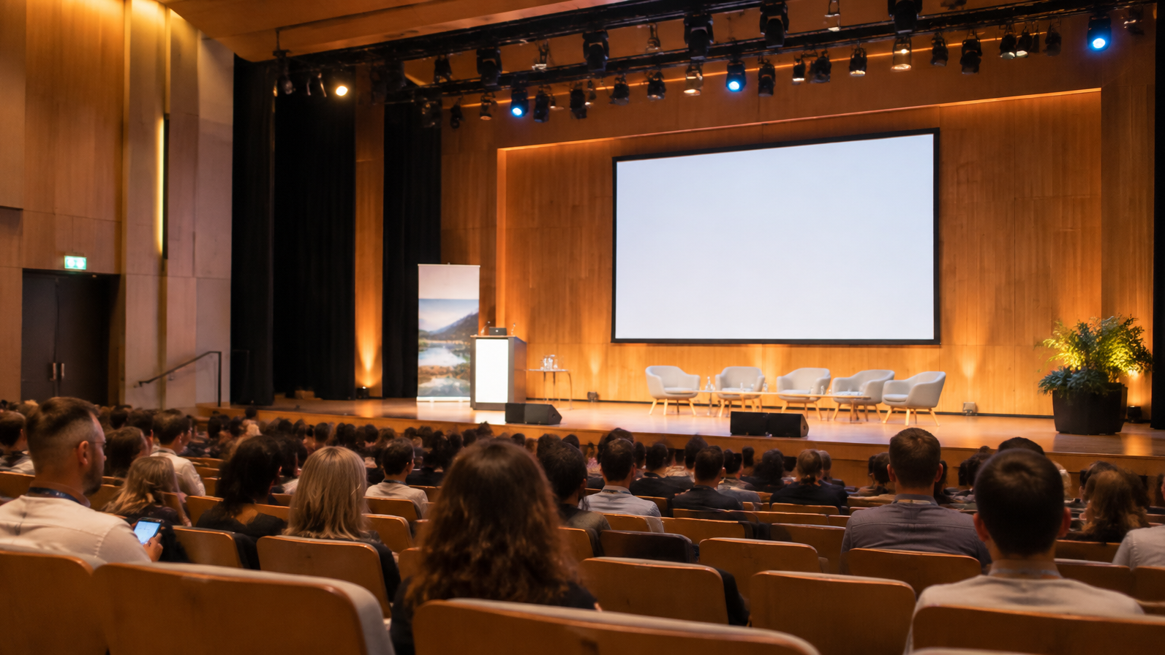
Próxima Aula: Apresentações Orais
Na Aula 5 iniciaremos o Módulo 2 de Comunicação Oral, explorando estrutura de apresentações, postura e gestão do nervosismo.

